Slide 1



Méthodes d’optimisation pour l’aide à la décision
BUT Informatique S5
Khadija ARFAOUI
Khadija.arfaoui@univ-smb.fr
2023/2024

Slide 2
Objectifs et Prérequis
Objectifs
Ce cours a pour objectif de sensibiliser à la démarche de l'aide à la décision :
Analyse d'un problème ;
Modélisation ;
Résolution ;
Analyse de la solution.
Savoirs de référence étudiés
Modélisation et résolution de problèmes sous forme de programmes linéaires
Méthodes heuristiques pour résoudre des problèmes
Prérequis du cours
Graphes R2
Méthodes d’optimisation R4.04

Slide 3
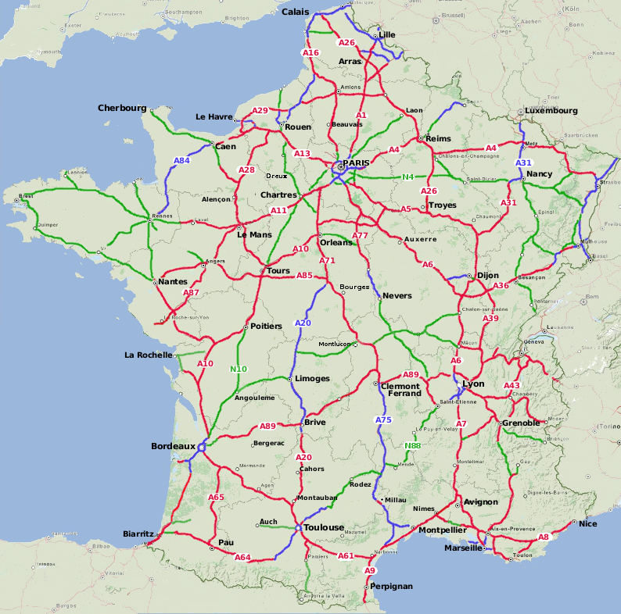
Introduction Exemple 1:
Il s'agit de programmer votre prochain déplacement afin de vous rendre à Paris pour un déplacement professionnel (utilisez mappy.fr)
Nombre d’itinéraires possibles :
0, 1, 2, 3,
N
Infini
Moyen de déplacement :
Voiture
Transports en commun
À Pied
Vélo
Critères de choix
Plus rapide
Moins cher
Plus touristique/écologique
Moins de marche à pied

Slide 4
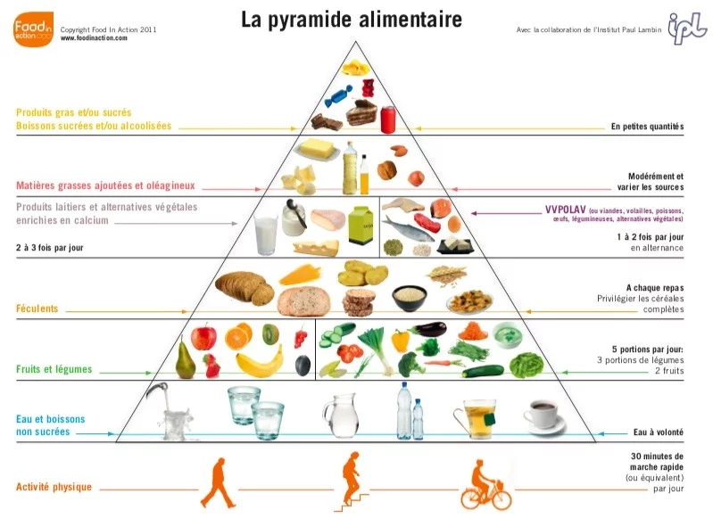
Introduction Exemple 2:
Il s’agit de choisir la constitution optimale d'un régime alimentaire équilibré.
Il s'agit de déterminer parmi un ensemble de produits possibles dont on connaît les constituants nutritifs ceux qui devront être retenus pour respecter les consignes diététiques
Nombre de choix possibles :
0, 1, 2, 3,
N
Infini
Critères de choix
Moins cher
Plus équilibré/riche en fibres/
Plus facile/rapide à préparer

Slide 5
Introduction
Les caractéristiques communes à ces deux exemples mettent en évidence un problème qui consiste :
à sélectionner une décision parmi un ensemble de décisions possibles, de manière à optimiser un certain critère (s).
Ce type de problème de décision est un problème d'optimisation.
Un problème est une question que l'on se pose ou un objectif à atteindre.
Analyser le problème, c'est préciser clairement :
ce que l'on veut faire : le type de décision
ce que l'on peut faire : les décisions possibles
comment on choisit : le critère de sélection

Slide 6
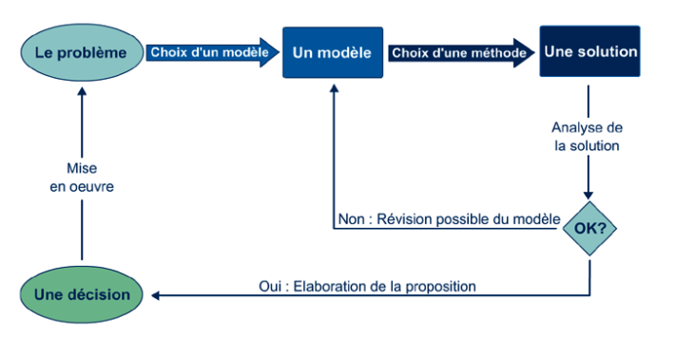
Démarche d’aide à la décision

Slide 7
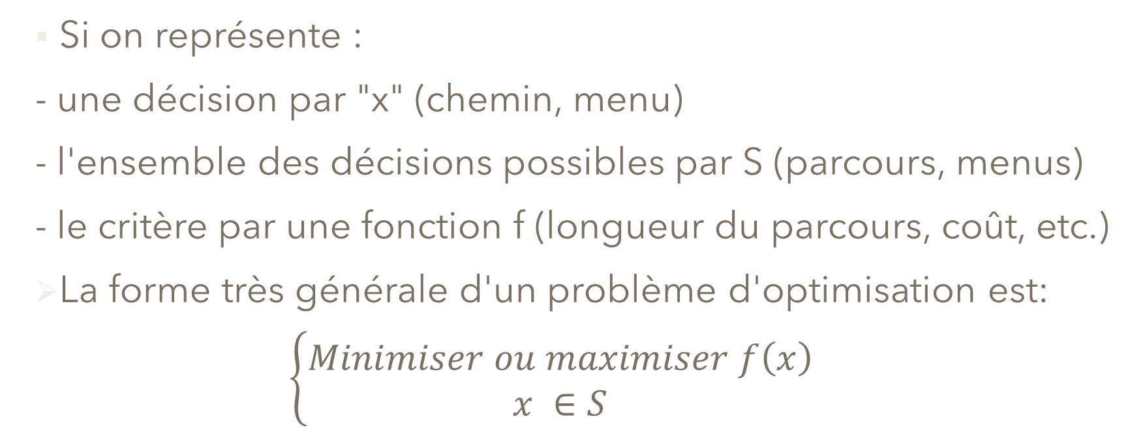
Problème d’optimisation
Si on représente :
- une décision par "x" (chemin, menu)
- l'ensemble des décisions possibles par S (parcours, menus)
- le critère par une fonction f (longueur du parcours, coût, etc.)
La forme très générale d'un problème d'optimisation est:
$$\left\{\begin{aligned}Minimiser ou maximiser f\left(x\right) \\ x ∈S\end{aligned}\right.$$

Slide 8
Plan
Problème d’optimisation : notions
Programmation linéaire uni-critère
Programmation linéaire multicritère
L’optimisation combinatoire

Slide 9

Problème d'optimisation
Définition:
Un problème d'optimisation est un type de problème mathématique où l'on cherche à maximiser ou minimiser une fonction objectif en utilisant une ou plusieurs variables sous certaines contraintes. La fonction objectif peut être une fonction linéaire ou non linéaire, et les contraintes peuvent être des égalités ou des inégalités.
De manière formelle, un problème d'optimisation peut être défini comme suit:
F(x) une fonction objectif dépendante d'une ou plusieurs variables x.
Soit une ensemble de contraintes gi(x) <= 0 et hi(x) = 0 qui sont également dépendantes de x.
Le problème d'optimisation consiste alors à trouver les valeurs de x qui minimisent ou maximisent f(x) sous les contraintes gi(x) <= 0 et hi(x) = 0.

Slide 10
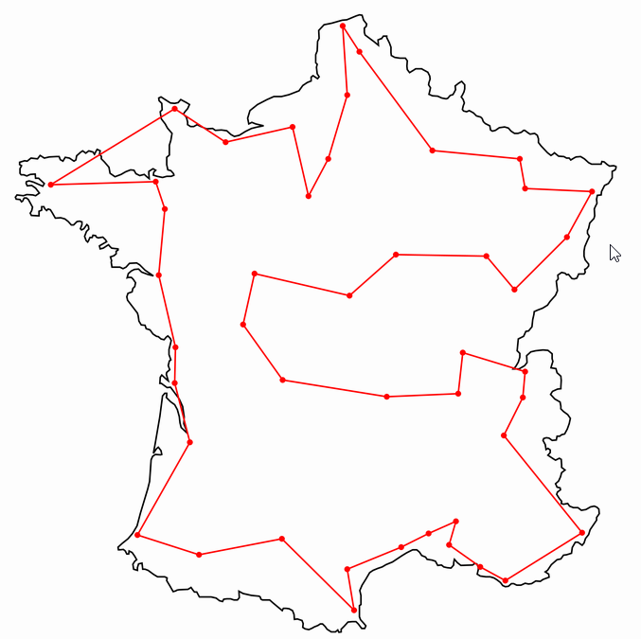
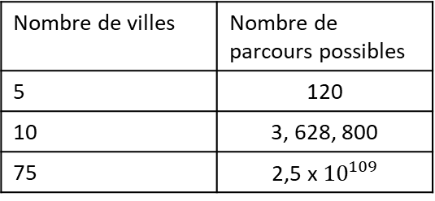
Exemple
Problème du voyageur de commerce
Problème d'optimisation combinatoire le plus populaire
Un circuit visite chaque ville exactement une fois
(cycle Hamiltonien)
La taille de l'espace de recherche est n!
Nombre de villes | Nombre de parcours possibles
5 | 120
10 | 3, 628, 800
75 | $$\text{2,5 }\text{x} {10}^{109}$$

Slide 11
Types de problèmes
Optimisation linéaire: Il s'agit de trouver les valeurs optimales d'une fonction linéaire sous des contraintes linéaires.
Exemple: Par exemple, un planificateur de production pourrait utiliser l'optimisation linéaire pour déterminer les quantités optimales de matières premières à acheter tout en respectant un budget donné.
Optimisation non linéaire: Il s'agit de trouver les valeurs optimales d'une fonction qui n'est pas linéaire sous des contraintes éventuellement non linéaires (optimisation quadratique, convexe, etc).
Par exemple, un ingénieur mécanique pourrait utiliser l'optimisation non linéaire pour concevoir une structure en utilisant des matériaux qui ont des propriétés non linéaires.
Notes:
Optimisation linéaire: Il s'agit de trouver les valeurs optimales d'une fonction linéaire sous des contraintes linéaires. Par exemple, un planificateur de production pourrait utiliser l'optimisation linéaire pour déterminer les quantités optimales de matières premières à acheter tout en respectant un budget donné.
Optimisation non linéaire: Il s'agit de trouver les valeurs optimales d'une fonction qui n'est pas linéaire sous des contraintes éventuellement non linéaires. Par exemple, un ingénieur mécanique pourrait utiliser l'optimisation non linéaire pour concevoir une structure en utilisant des matériaux qui ont des propriétés non linéaires.
Optimisation combinatoire: Il s'agit de trouver la meilleure combinaison de choix d'un ensemble fini de solutions. Par exemple, un voyageur d'affaires pourrait utiliser l'optimisation combinatoire pour planifier un itinéraire qui minimise le temps de trajet tout en maximisant les rencontres d'affaires.
Optimisation par les contraintes: Il s'agit de trouver les meilleures valeurs pour une fonction en respectant certaines contraintes. Par exemple, un architecte pourrait utiliser l'optimisation par les contraintes pour concevoir un bâtiment qui respecte les normes de sécurité tout en minimisant les coûts de construction.
Optimisation stochastique: Il s'agit de trouver la meilleure solution pour un problème où les variables sont incertaines ou aléatoires. Par exemple, un gestionnaire de portefeuille pourrait utiliser l'optimisation stochastique pour déterminer la meilleure allocation d'actifs en tenant compte de l'incertitude des rendements futurs.

Slide 12
Types de problèmes
Optimisation combinatoire: Il s'agit de trouver la meilleure combinaison de choix d'un ensemble fini de solutions.
Par exemple, un voyageur d'affaires pourrait utiliser l'optimisation combinatoire pour planifier un itinéraire qui minimise le temps de trajet tout en maximisant les rencontres d'affaires.
Optimisation par les contraintes: Il s'agit de trouver les meilleures valeurs pour une fonction en respectant certaines contraintes.
Par exemple, un architecte pourrait utiliser l'optimisation par les contraintes pour concevoir un bâtiment qui respecte les normes de sécurité tout en minimisant les coûts de construction.
Optimisation stochastique: Il s'agit de trouver la meilleure solution pour un problème où les variables sont incertaines ou aléatoires.
Par exemple, un gestionnaire de portefeuille pourrait utiliser l'optimisation stochastique pour déterminer la meilleure allocation d'actifs en tenant compte de l'incertitude des rendements futurs.
Notes:
Optimisation linéaire: Il s'agit de trouver les valeurs optimales d'une fonction linéaire sous des contraintes linéaires. Par exemple, un planificateur de production pourrait utiliser l'optimisation linéaire pour déterminer les quantités optimales de matières premières à acheter tout en respectant un budget donné.
Optimisation non linéaire: Il s'agit de trouver les valeurs optimales d'une fonction qui n'est pas linéaire sous des contraintes éventuellement non linéaires. Par exemple, un ingénieur mécanique pourrait utiliser l'optimisation non linéaire pour concevoir une structure en utilisant des matériaux qui ont des propriétés non linéaires.
Optimisation combinatoire: Il s'agit de trouver la meilleure combinaison de choix d'un ensemble fini de solutions. Par exemple, un voyageur d'affaires pourrait utiliser l'optimisation combinatoire pour planifier un itinéraire qui minimise le temps de trajet tout en maximisant les rencontres d'affaires.
Optimisation par les contraintes: Il s'agit de trouver les meilleures valeurs pour une fonction en respectant certaines contraintes. Par exemple, un architecte pourrait utiliser l'optimisation par les contraintes pour concevoir un bâtiment qui respecte les normes de sécurité tout en minimisant les coûts de construction.
Optimisation stochastique: Il s'agit de trouver la meilleure solution pour un problème où les variables sont incertaines ou aléatoires. Par exemple, un gestionnaire de portefeuille pourrait utiliser l'optimisation stochastique pour déterminer la meilleure allocation d'actifs en tenant compte de l'incertitude des rendements futurs.

Slide 13
Méthodes de résolution
Méthodes exactes
Méthodes approchées
A*
Branch and Bound
Programmation
linéaire
Programmation dynamique
Algorithmes d’approximation
Heuristiques
Méta-Heuristiques
Heuristiques spécifiques
Descente de gradient
Newton
Quasi-Newton
…
À solution unique
À population de solutions
Notes:
Les méthodes exactes assurent de trouver l’optimum global, mais elles restent efficaces uniquement lorsque l’ensemble des variables est très petit et elles deviennent très coûteuses
en temps de calcul dans le cas des problèmes NP-complets ou ayant plusieurs critères, tel que le problème d’ordonnancement des workflows dans le Cloud. Parmi ces méthodes,
on peut citer : le Branch & Bound [81], l’algorithme A* [104] et la programmation dynamique [37].
Les méthodes approchées de résolution, au contraire, produisent des solutions de bonne qualité en un temps raisonnable. Elles sont pratiques pour résoudre des instances de
problèmes de grandes tailles, mais elles ne garantissent pas de trouver l’optimum global.
Les heuristiques sont divisées, quant à elles, en deux groupes : les heuristiques dédiées à un problème donné et les métaheuristiques qui sont des méthodes génériques non dédiées à un problème spécifique.
les méta-heuristiques à base de solution unique et celles à base de population de solutions [106]. Les méthodes de la première famille consistent à manipuler
et améliorer une seule solution, tant que cela est possible. Par contre, dans les métaheuristiques à base de population, un ensemble de solutions, nommé population, évolue en parallèle.

Slide 14
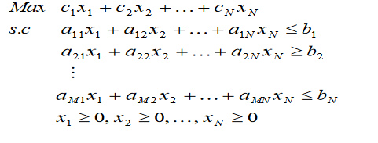
Programmation linéaire (PL)
Un programme linéaire est défini comme un système d'équations ou d'inégalités mathématiques linéaires (de degré 1)
Formulé généralement comme suit:
Soient x1, x2,..., xn : N variables de décision
La fonction objectif:

Slide 15
Les conditions de formulation d’un PL
La programmation linéaire comme étant un modèle de décision admet des hypothèses (des conditions) que le décideur doit valider avant de pouvoir les utiliser pour modéliser son problème. Ces hypothèses sont :
1. Les variables de décision du problème sont positives
2. Le critère de sélection de la meilleure décision est décrit par une fonction linéaire de ces variables
3. Les restrictions relatives aux variables de décision peuvent être exprimées par un ensemble d’équations linéaires. Ces équations forment l’ensemble des contraintes.
4. Les paramètres du problème en dehors des variables de décisions ont une valeur connue avec certitude (les seuls inconnus du problème sont les variables de décision).

Slide 16
Etapes de formulation d’un PL
Identifier les variables du problème à valeur non connues (variable de décision) et les représenter sous forme symbolique (par exemple : x, y, z).
Identifier l’objectif ou le critère de sélection et le représenter sous une forme linéaire en fonction des variables de décision. Spécifier si le critère de sélection est à maximiser ou à minimiser.
Identifier les restrictions (les contraintes) du problème et les exprimer par un système d’équations linéaires.

Slide 17
Exemple d’application:
Une entreprise produit deux types de produits : A et B. Chaque produit nécessite des ressources différentes et génère un certain bénéfice par unité vendue. L'entreprise souhaite déterminer la quantité de chaque produit à produire pour maximiser ses bénéfices, tout en respectant les contraintes de ressources.
Données :
L'entreprise dispose de 120 heures de main-d'œuvre par jour et de 90 kg de matière première par jour.
Objectif : Maximiser les bénéfices de l'entreprise.
 | Prix de vente | Main d’œuvre | Matière première
Produit A | 10 euros | 2 heures | 3 Kg
Produit B | 15 euros | 3 heures | 3 kg

Slide 18
Solution
Variables de décision :
x1​ : nombre d'unités de produit A à produire par jour.
x2​ : nombre d'unités de produit B à produire par jour.
Fonction objectif à maximiser : Z=10x1+15x2
Contraintes :
Contrainte de main-d'œuvre : 2x1+3x2≤120 (120 heures de main-d'œuvre disponibles).
Contrainte de matière première : 3x1+3x2≤90 (90 kg de matière première disponibles).
Non-négativité des variables de décision : x1≥0 et x2≥0

Slide 19
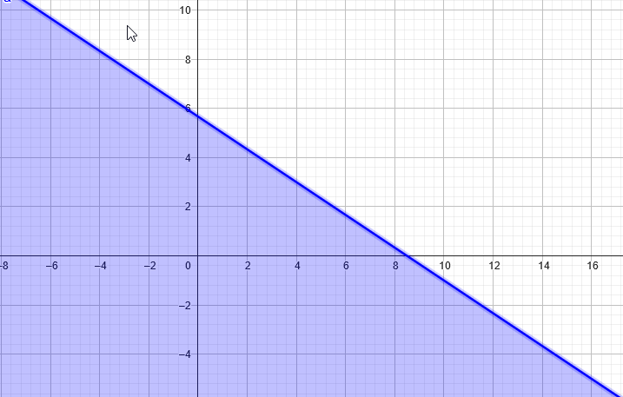
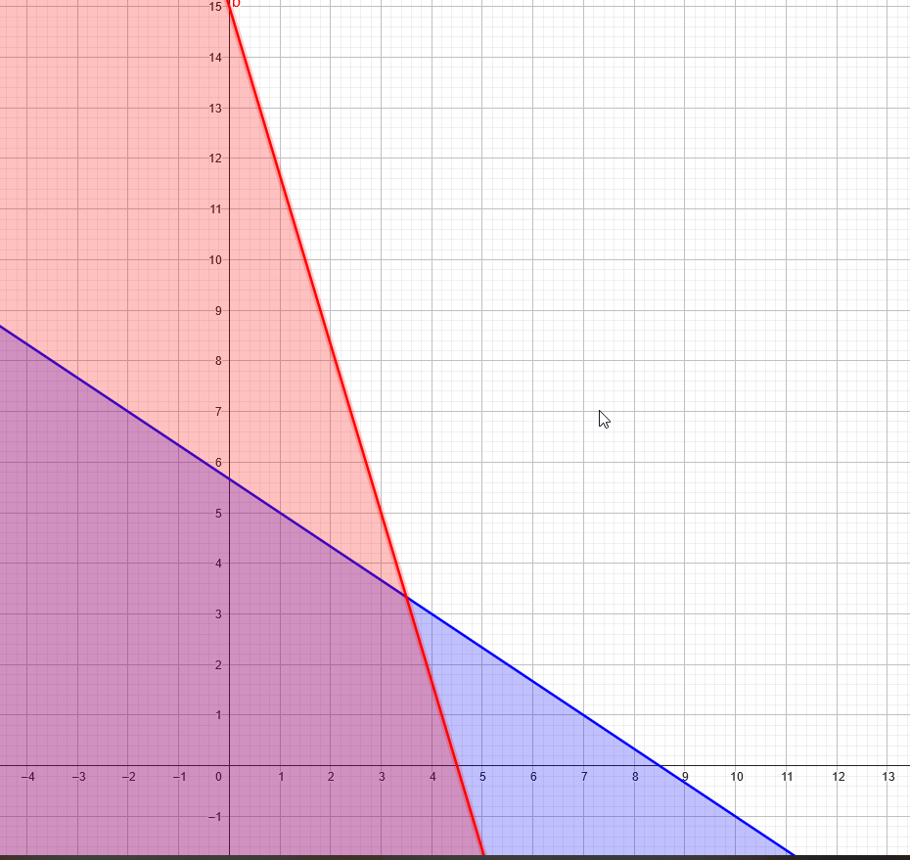
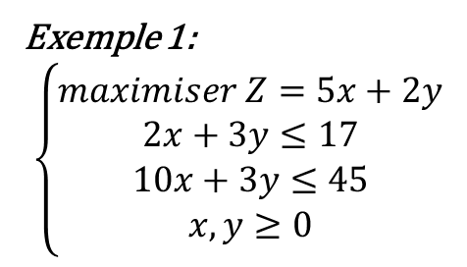
PL : Résolution graphique
2x+y=17
Exemple 1:
$$\left\{\begin{aligned}maximiser Z=5x+2y \\ 2x+3y≤17 \\ 10x+3y≤45 \\ x,y≥0\end{aligned}\right.$$
10x+3y=45
2x+y = 17
Solution:
x = 7/2
y= 10/3
Z= 145/6

Slide 20
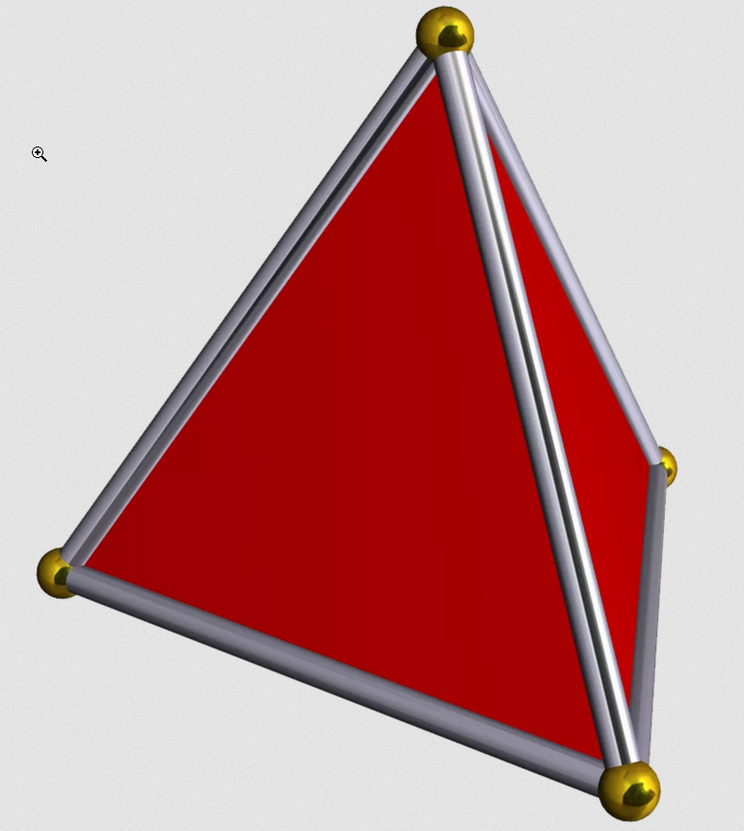
PL: L’algorithme du Simplex
En géométrie, un simplexe ou n simplexe est l'analogue à n dimensions du triangle.
Le premier algorithme polynomial pour la programmation linéaire a été proposé par Leonid Khachiyan en 1979.
L'algorithme du simplexe permet de résoudre les programmes linéaires en construisant tout d'abord une solution faisable qui est un sommet du polytope puis en se déplaçant selon les arêtes du polytope pour atteindre des sommets pour lesquels la valeur de l'objectif est de plus en plus grande, jusqu'à atteindre l'optimum.
Bien que cet algorithme soit efficace en pratique et qu'il soit assuré de trouver l'optimum, son comportement dans le pire cas peut être mauvais.
Exécution en ligne:
https://homeomath2.imingo.net/simplexe.htm
Notes:
. Un simplexe tire son nom du fait qu'il soit l'objet géométrique clos le plus "simple" qui a n dimensions, par exemple sur une droite (1 dimension) l'objet le plus simple à 1 dimension est le segment, alors que dans le plan (2 dimensions) l'objet le plus simple à 2 dimensions est le triangle, et dans l'espace (3 dimensions) l'objet le plus simple à 3 dimensions est le tétraèdre

Slide 21
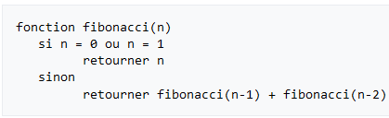
Programmation dynamique
La programmation dynamique est une méthode de résolution de problèmes d'optimisation qui consiste à subdiviser un problème complexe en sous-problèmes plus simples
Ces sous problèmes sont résolus successivement et les résultats sont conservés, afin de pouvoir être réutilisés ultérieurement.
La programmation dynamique est utile pour résoudre des problèmes d'optimisation qui impliquent des décisions à prendre à chaque étape et dont le résultat dépend des décisions prises lors des étapes précédentes.
La programmation dynamique est l'exemple parfait de compromis entre complexité en temps et complexité en mémoire.
Exemple: suite de Fibonacci
Notes:
En effet, en stockant nos résultats, et donc en augmentant la complexité en mémoire, on arrive à réduire radicalement la complexité en temps. Dans notre cas, l'optimisation est très intéressante car elle permet d'éviter une complexité en temps exponentielle qui rendait notre programme inutilisable, sans pour autant saturer totalement la mémoire disponible. Cependant, ce n'est pas toujours le cas et il arrive que la complexité en mémoire augmente tellement que le compromis n'est plus envisageable, mais il est possible de réduire intelligemment l'espace mémoire occupé par de nombreux algorithmes dynamiques.

Slide 22
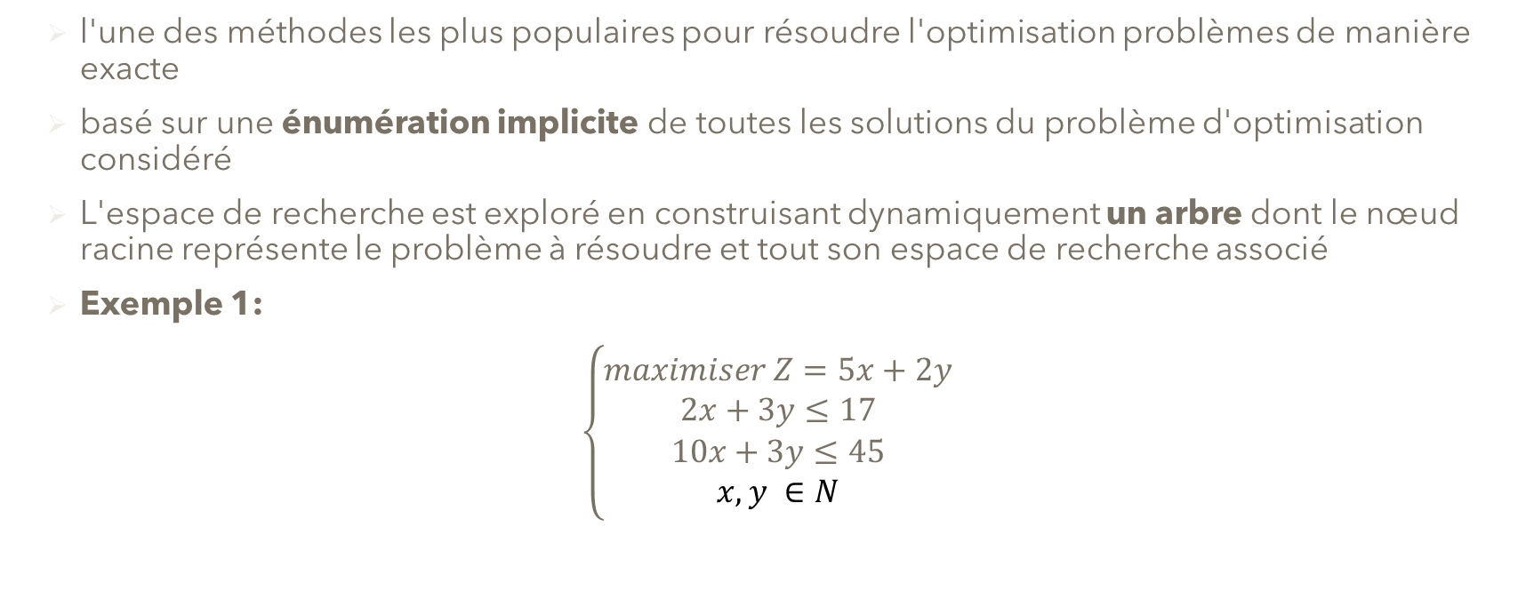
Branch and Bound (B&B)
l'une des méthodes les plus populaires pour résoudre l'optimisation problèmes de manière exacte
basé sur une énumération implicite de toutes les solutions du problème d'optimisation considéré
L'espace de recherche est exploré en construisant dynamiquement un arbre dont le nœud racine représente le problème à résoudre et tout son espace de recherche associé
Exemple 1:
$$\left\{\begin{aligned}maximiser Z=5x+2y \\ 2x+3y≤17 \\ 10x+3y≤45 \\ x,y ∈N\end{aligned}\right.$$
Notes:
L'algorithme de b&b est l'une des méthodes les plus populaires pour résoudre l'optimisation problèmes de manière exacte. L'algorithme est basé sur une énumération implicite de toutes les solutions du problème d'optimisation considéré. L'espace de recherche est exploré en construisant dynamiquement un arbre dont le nœud racine représente le problème à résoudre et tout son espace de recherche associé. Les nœuds feuilles sont les solutions potentielles et les nœuds internes sont des sous-problèmes de l'espace total des solutions.
L'algorithme se déroule en plusieurs itérations au cours de laquelle la meilleure solution trouvée est progressivement améliorée. Le généré nœuds et non encore traités sont conservés dans une liste dont le contenu initial est limité uniquement à le nœud racine. Les deux opérateurs interviennent à chaque itération de l'algorithme. Les La stratégie de branchement détermine l'ordre dans lequel les branches sont explorées. De nombreuses des stratégies de ramification peuvent être appliquées telles que la profondeur d'abord, la largeur d'abord et la meilleures stratégies en premier. La stratégie d'élagage élimine les solutions partielles qui ne conduisent à des solutions optimales. Cela se fait en calculant la borne inférieure associée à une solution partielle. Si la borne inférieure d'un nœud (solution partielle) est supérieure à la meilleure solution trouvée jusqu'à présent ou une limite supérieure connue du problème, l'exploration de le nœud n'est pas nécessaire. L'algorithme se termine s'il n'y a plus de nœuds à brancher ou tous les nœuds sont éliminés. Par conséquent, les concepts les plus importants dans la conception d'un l'algorithme branch and bound est la qualité des bornes et du branchement stratégie.

Slide 23
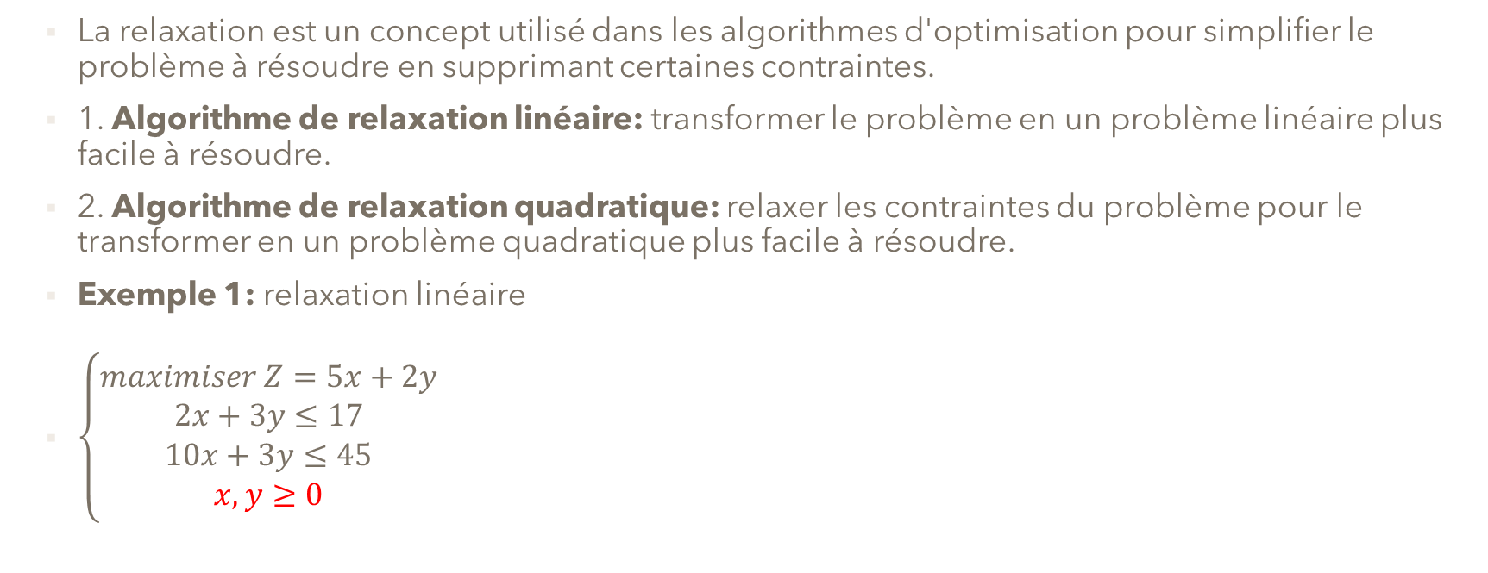
B&B : utiliser la relaxation
La relaxation est un concept utilisé dans les algorithmes d'optimisation pour simplifier le problème à résoudre en supprimant certaines contraintes.
1. Algorithme de relaxation linéaire: transformer le problème en un problème linéaire plus facile à résoudre.
2. Algorithme de relaxation quadratique: relaxer les contraintes du problème pour le transformer en un problème quadratique plus facile à résoudre.
Exemple 1: relaxation linéaire
$\left\{\begin{aligned}maximiser Z=5x+2y \\ 2x+3y≤17 \\ 10x+3y≤45 \\ x,y≥0\end{aligned}\right.$

Slide 24
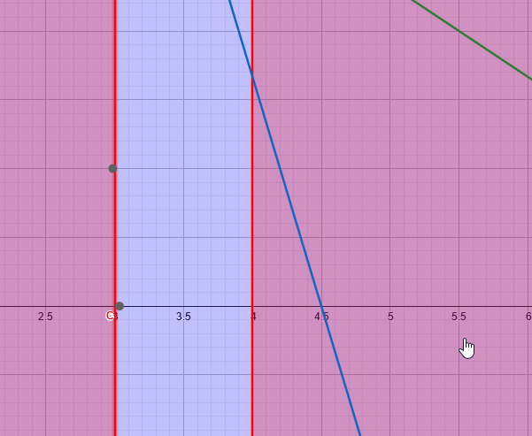
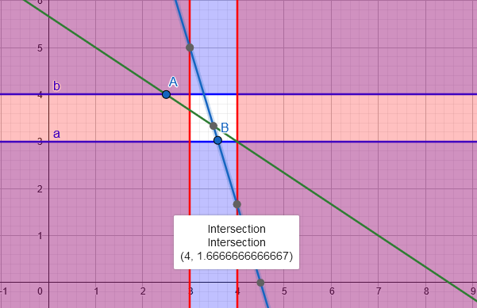
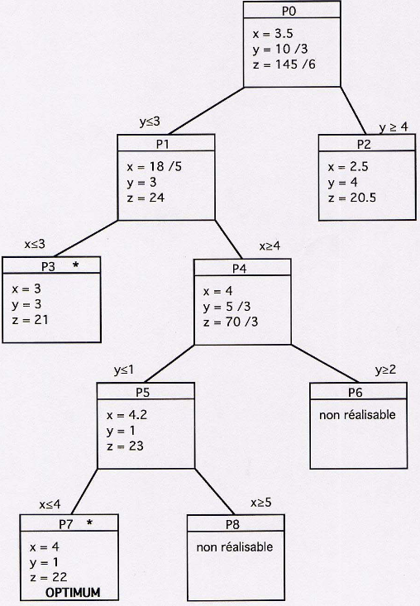
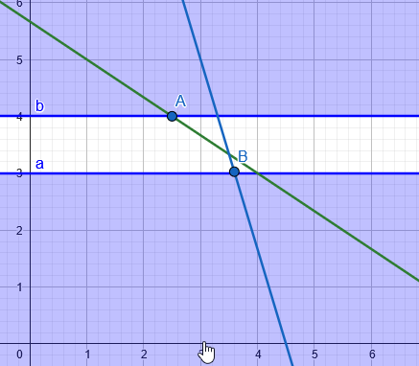
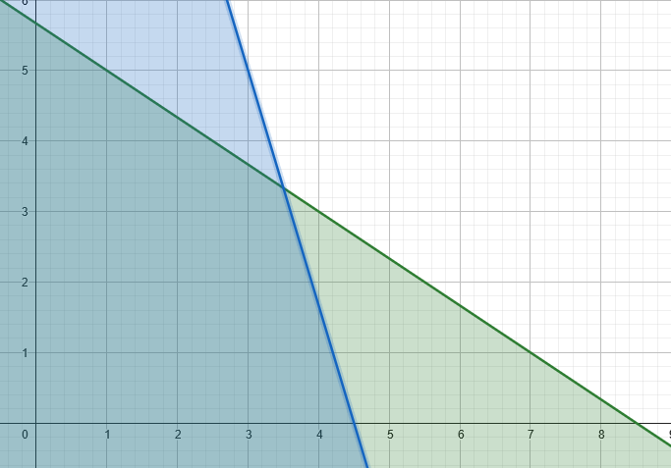
B&B : Résolution graphique

Slide 25
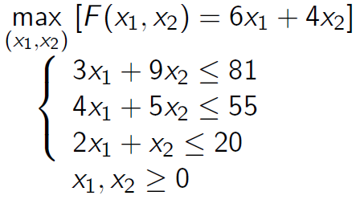
Dualité en programmation linéaire
Exemple:
Deux produits P1 et P2 fabriqués en quantité x1 et x2, nécessitant trois ressources disponibles en quantités données. L'entreprise cherche à maximiser le bénéfice total provenant de la vente des 2 produits.
Le programme linéaire correspondant à ce problème est le suivant:

Slide 26
Dualité en programmation linéaire
Supposons à présent qu'un acheteur se présente pour acheter toutes les ressources de l'entreprise. Il propose à l'entreprise les prix unitaires y1, y2,y3 pour chacune des ressources.
L'entreprise acceptera de lui vendre toutes ses ressources uniquement si elle obtient pour chaque produit un prix de vente au moins égal au profit qu'elle ferait en vendant ses produits.
De son côté, l'acheteur cherche à minimiser ses dépenses.
Quels prix unitaires y1, y2, y3 l'acheteur doit-il proposer à l'entreprise en question pour qu'elle accepte de vendre toutes ses ressources ?

Slide 27
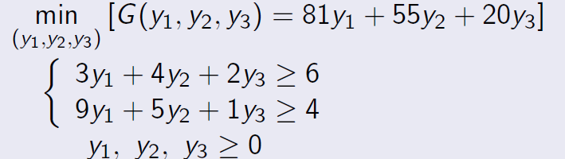
Dualité en programmation linéaire
Le programme linéaire correspondant à ce problème est comme suit:

Slide 28
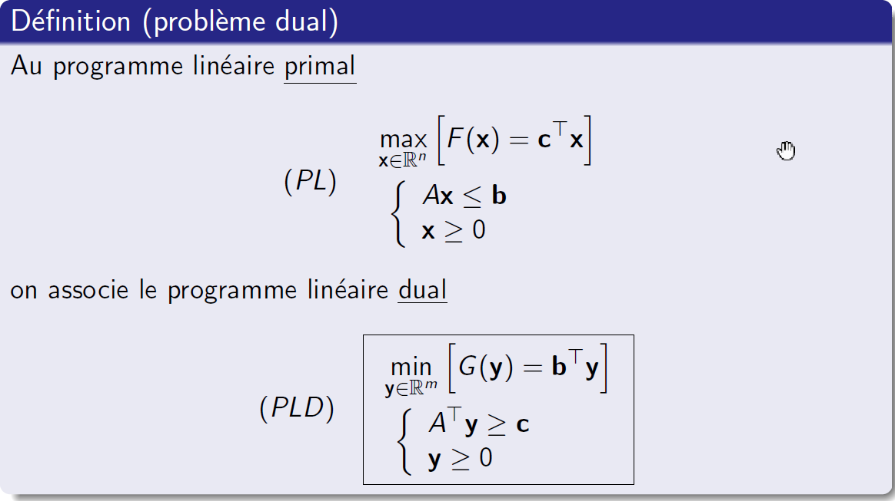
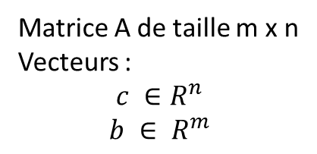
Dualité en programmation linéaire
Matrice A de taille m x n
Vecteurs :
$$c ∈R^{n}$$
$$b ∈ R^{m}$$

Slide 29
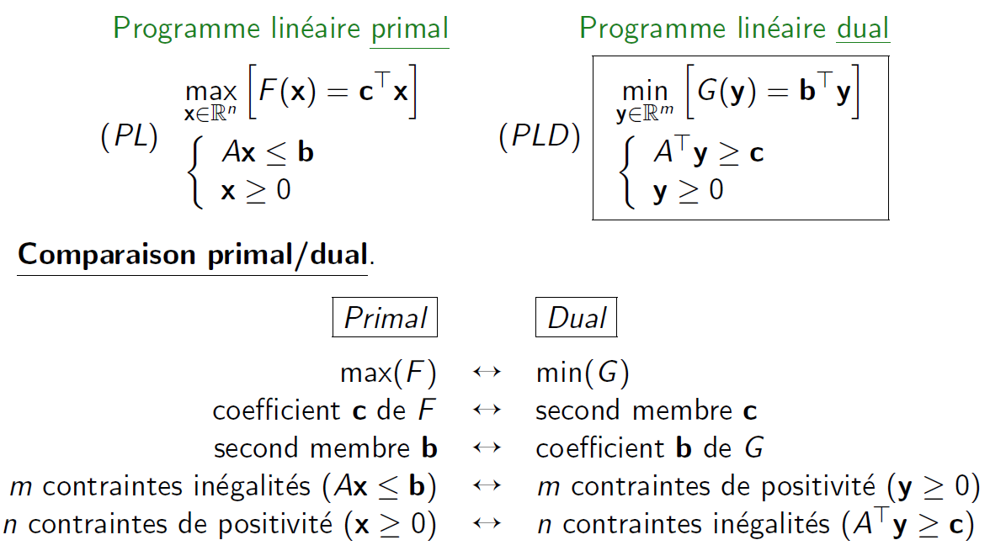
Dualité en programmation linéaire

Slide 30
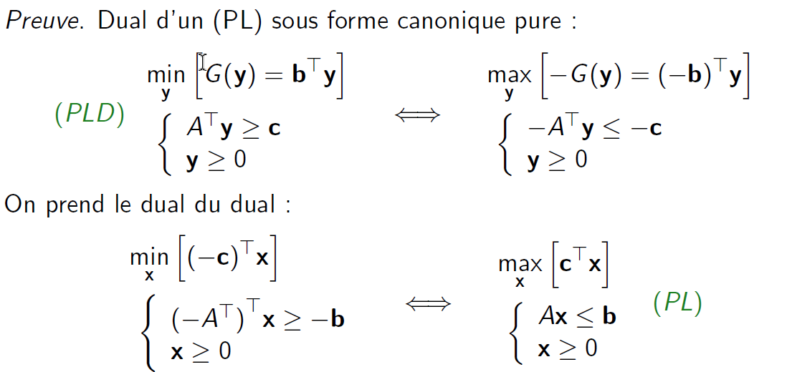
Théorèmes de Dualité
Théorème 1: Le dual du dual est le primal

Slide 31
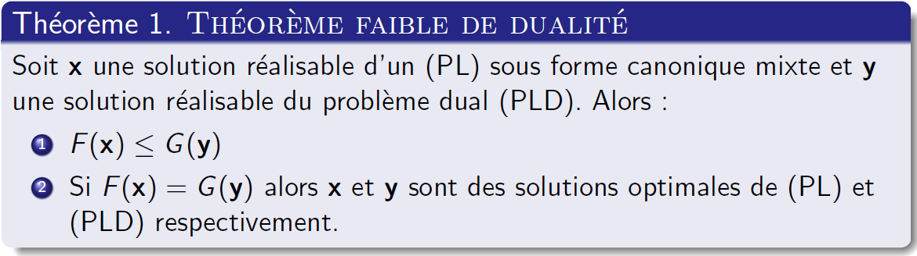
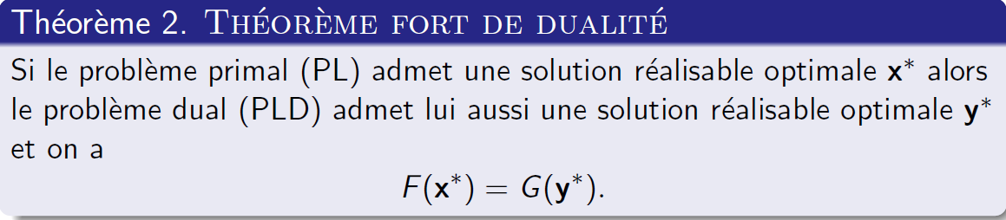
Théorèmes de Dualité

Slide 32
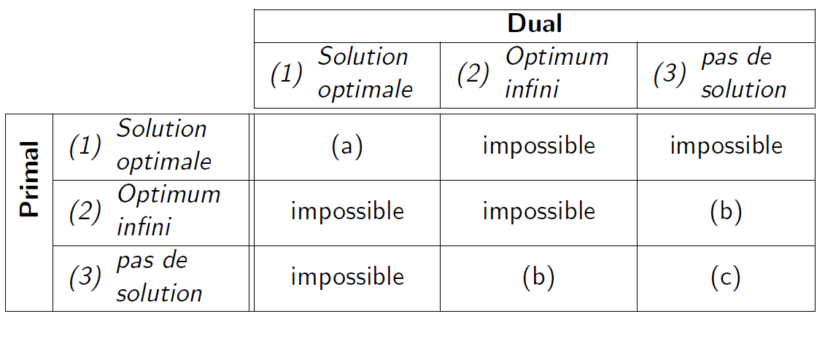
Lien entre PL primal et PL dual
Il existe 3 situations différentes:
(a) les deux problèmes possèdent chacun des solutions optimales (à l'optimum, les coûts sont égaux).
(b) un des problèmes possède une solution réalisable avec un optimum infini, l'autre n'a pas de solution.
(c) aucun des deux problèmes ne possède de solution réalisable.

Slide 33
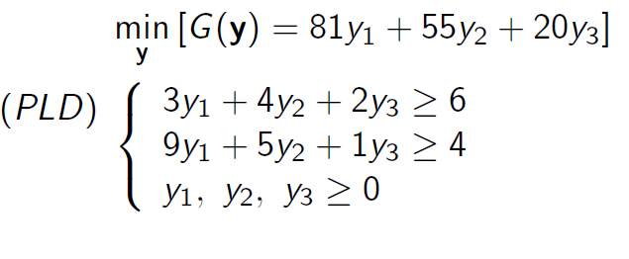
Exemple d’application
Trouvez la solution optimale pour chacun des problèmes et comparez les valeurs des fonctions objectives:

